Slide 2
120.114.62.211連不上去，我只好隨便找些題目來寫
一開始沒用binary overflow的關鍵字，找到一堆超綱的題目，不會寫

Slide 3
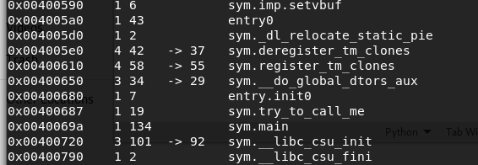
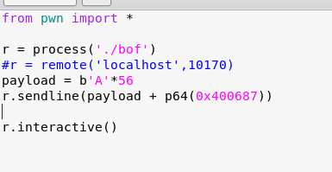
bof
用r2打開，發現有個叫try_to_call_me的function
觀察main，裡面只有一個變
數，大小為0x30
0x30再加上rbp的0x8，總共
塞56格的東西進去，再加上
try_to_call_me的address

Slide 4
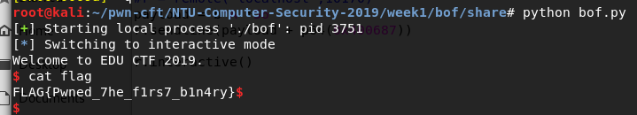
bof
執行後，成功進入shell，cat flag即可得到flag

Slide 5
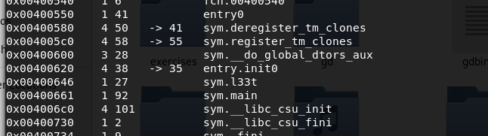
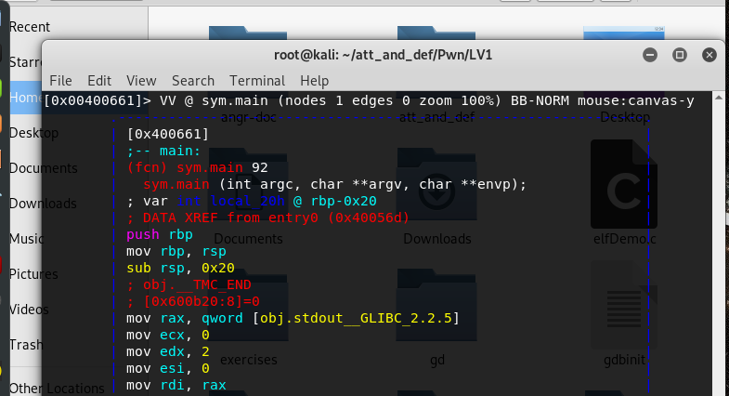
bofe4sy
用r2打開
有個很可疑的function叫
sym.l33t
再看看main，發現要塞掉
0x20再加上rbp的8格

Slide 6
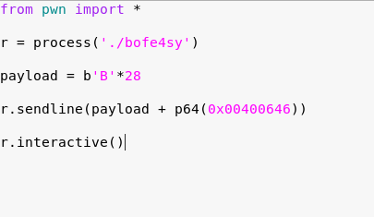
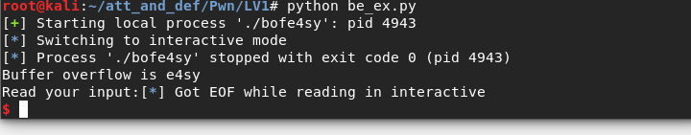
bofe4sy
編寫程式
執行後進入到shell

Slide 7
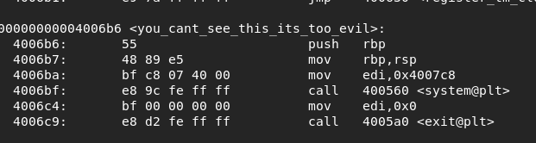
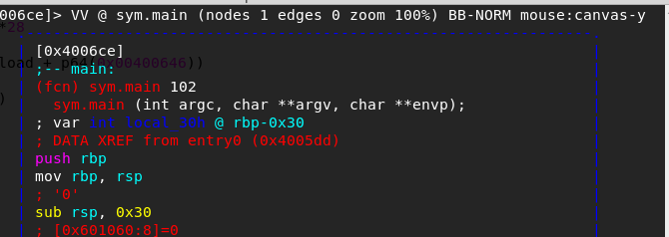
Return
基本流程與前兩題相同
觀察到一個可疑的function
you_cant_see_this_its_too_evil
用r2看看main，發現需要塞掉
0x30再加上rbp的8格

Slide 8
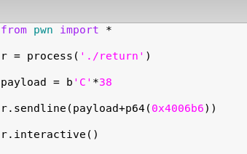
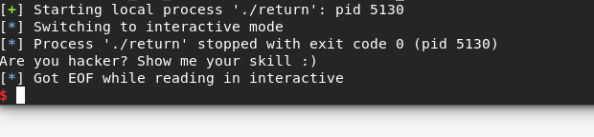
Return
編寫程式
執行後結果

Slide 9
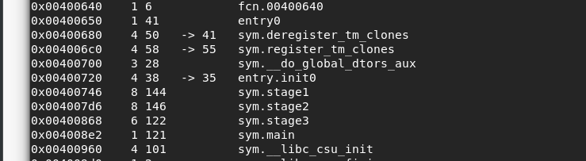
Binary
最後一題我寫一寫只想到reverse的作法
用r2打開，發現貌似有3個stages

Slide 10
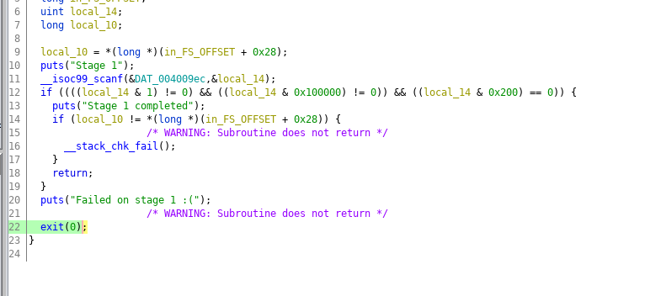
Binary
丟進ghidra，先開第一個stage，只要輸入1048577(可符合要求)

Slide 11
Binary
stage2，輸入100，256，-87117812可符合要求

Slide 12
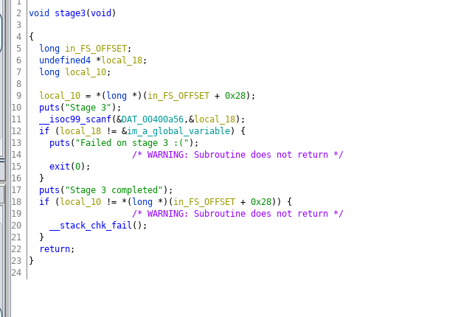
Binary
Stage3要找一個叫im_a_global_variable的global variable

Slide 13
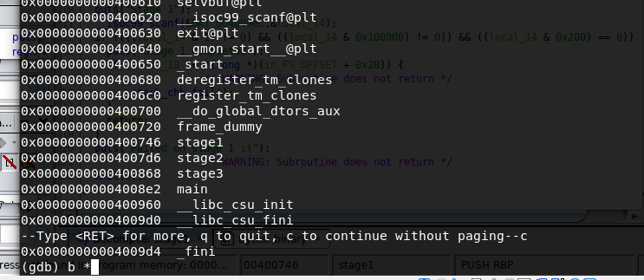
Binary
用gdb打開，在stage3開始時設置斷點

Slide 14
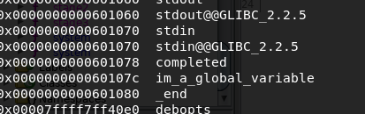
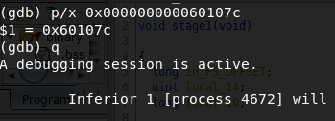
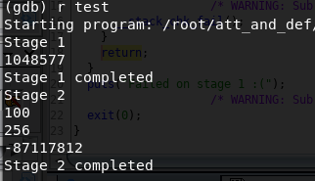
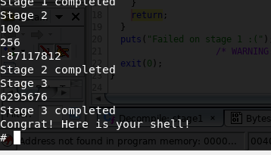
Binary
執行後，在斷點處停下來，用info variable找到im_a_global_variable的位置
再用p/x看看裡面的值，發現為
0x60107c
根據reverse的結果執行程式，即得到
sell

Slide 15
Binary
結果

